Slide 1
A kimeneti szabályozás környezete, támogató eszközei
A TÁMOP 4.1.3. projekt eredményei, tapasztalatai
Derényi András
tudományos munkatárs
Oktatáskutató és Fejlesztő Intézet

Slide 2
A KKK mint szabályozási eszköz nemzetközi kontextusa
A képesítési keretrendszer(ek) hazai bevezetésének előkészítése
ami egyben
A kkk felülvizsgálat előkészítése
Eredmények, eszközök
Tanulságok

Slide 3
1. A KKK mint szabályozási eszköz nemzetközi kontextusa
Mi a kkk?
A felsőoktatás képesítéseinek (fokozatainak) szabályozó eszköze
Hogyan szabályozza a felsőoktatás képesítéseit a többi európai ország?
- Közvetlenül: sehogy. 24/28
- Közvetve: képesítési keretrendszerek révén:
átfogó eredménystandardokat határoz meg.

Slide 4
1. A KKK mint szabályozási eszköz nemzetközi kontextusa
Az Európai felsőoktatási térségben a képzések (is) fokozatosan harmonizálódnak.
Cél az átvihetőség, az átjárhatóság (a mobilitás) javítása
Ennek támogató eszközei:
ciklusos képzési szerkezet (képesítési keretrendszer)
kreditrendszer (ECTS)
kimenet-alapú, tanulás-orientált tervezés és működés (tanulási eredmények)
mindezeket átfogó, egyeztetett minőségbiztosítás (ESG)
Ma már az európai felsőoktatás ezeket rutinszerűen működteti.

Slide 5
A felsőoktatás európai harmonizációs eszközei: a képesítési keretrendszerek
Többféle típus:
alágazati: szakképzés, felsőoktatás, LLL
szektorális: pl. közlekedés, sport, pénzügy
területi: nemzeti, regionális, nemzetközi
A képesítéseket nem iskolatípus és képzési idő,
hanem eredménystandardok szerint osztályozza.
Eredménystandard: a végzettek kompetenciái,
amiket elérendő tanulási eredmények írnak le,
több dimenzió mentén (pl. tudás, képesség, …)

Slide 6
Tanulási eredmény
A tanulási eredmények olyan kijelentő mondatok, amelyek azt írják le, hogy egy tanulási folyamat eredményeképpen a tanuló/hallgató várhatóan mit tud, mit értett meg, mire képes, milyen attitűdökkel, autonómiával rendelkezik.
Aktív ige + tárgy + egyéb kiegészítő információk
Pl.
- Részletesen ismeri (szakmája) alapvető elméleteit és azok elemzési módszereit [tudás];
- Kiválasztja egy elvégzendő elemzéshez az alkalmas elméleti keretet és elemzési módszert [képesség];
- Nyitott új kérdések megválaszolására, problémák megoldására [attitűd]

Slide 7
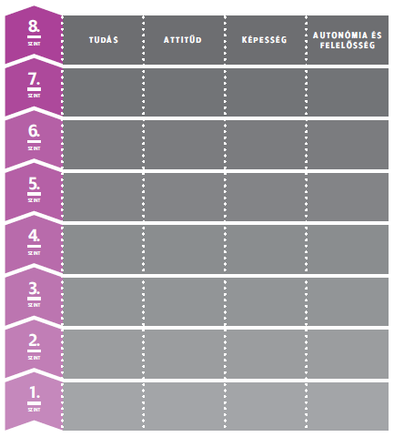
Az MKKR szerkezete
Képes tudását fejleszteni és ehhez alkalmazni a tudásszerzés, önfejlesztés különböző módszereit.
A LEÍRÁS SZEM-PONTJAI |  | TUDÁS | a tudás mélysége, szervezettsége, kiterjedtsége, rugalmassága, formálhatósága
 |  | KÉPESSÉG | motoros készségek, terület-általános és terület-specifikus képességek
 |  | ATTITŰD | érzelmi és értékelő viszonyulások, megítélés; vélekedések, nézetek; szándékok, törekvések
 |  | AUTONÓMIA ÉS FELELŐSSÉG | mértéke, területei a társas környezetben való cselekvés dimenziói mentén

Slide 8
Tanulási eredmények leíró szintjei
MKKR tanulási eredményei
Képes tudását fejleszteni és ehhez alkalmazni a tudásszerzés, önfejlesztés különböző módszereit.
Képesítés szabályozók
KKK (szak) tanulási eredményei
Képzési program (szak) tanulási eredményei
Modul tanulási eredményei
Tantárgy tanulási eredményei
Tanóra tanulási eredményei

Slide 9
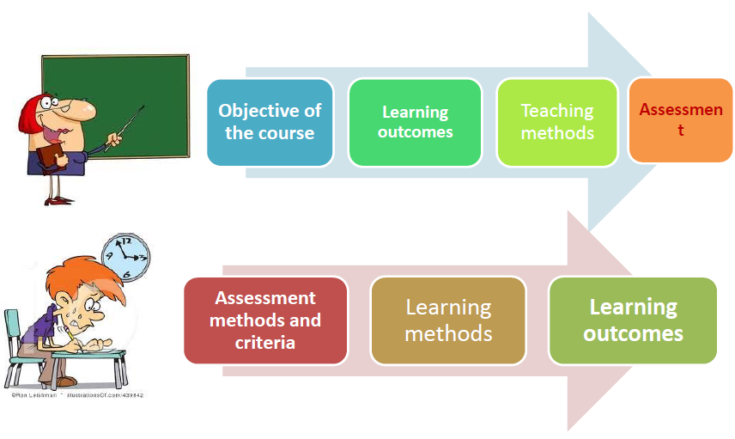
Mindez egy paradigmaváltás része: a képzés fókuszában a tanulási folyamat támogatása áll. A tanár szerepe a tanulási folyamat (a tudás- és képességfejlődés) menedzselése, támogatása.
t.e.
A kurzus célja
Tanulási eredmények
Tanítási módszerek
Értékelés
Értékelés módjai és kritériumai
Tanulási módszerek
Tanulási eredmények

Slide 10
Néhány alapelv
A tanulási eredményeket az egyes kurzusokig (tematika, sillabusz) lemenően használjuk
Minden tanulási eredmény eléréséről meg kell bizonyosodni
Az értékelés a korábbiaknál fontosabbá válik
Az információadás az értékelésekre és a teljesítés kritériumaira is részletesen kiterjed.
Mindezeket egyeztetni kell a partnerekkel, érintettekkel

Slide 11
Az európai mainstream szaktervezés
[http://www.unideusto.org/tuning/]

Slide 12
Kreditrendszerek
A közoktatás, felsőoktatás, szakképzés, továbbképzések számára
Az eu-i felsőoktatás számára: ECTS
„egy tanulóközpontú kreditgyűjtési és -átviteli rendszer, amely a tanulási eredmények és a tanulási folyamatok átláthatóságán alapul. Segíti a képesítések és tanulási egységek tervezését, megvalósítását, értékelését, elismertetését és validációját, és elősegíti a hallgatói mobilitást”.
Alapja: a tanulási eredmények eléréséhez szükséges hallgatói munkamennyiség
Trend: nagyobb (5-8) kreditértékű egységekből építkező tantervek

Slide 13
Közös minőségbiztosítási keret
A felsőoktatás minőségbiztosításának európai sztenderdjei és útmutatásai (ESG); gondozza az ENQA
A TE-k alkalmazásával és a kimeneti megközelítés elterjedésével átalakulnak az akkreditációs szempontok, rendszerek.
A minőség-biztosítási folyamat standardjai kiterjednek
- a felsőoktatási intézményre (vagyis a tanulás-tanítás helyére) ez az un. belső minőségbiztosítás)
- a külső minőség-értékelésre (akkreditáció, audit)
- a nemzeti (külső) minőségbiztosítási szervezetek működésére

Slide 14
Néhány akkreditációs elv
Az akkreditációs szervezetek vegyék figyelembe a TE-eket.
Az akkreditációs szervezetek értékeljék, hogy a TE-ek összhangban vannak-e a nemzeti képesítési keretrendszerrel, és/vagy az Európai felsőoktatási térség Képesítési keretrendszerével.
3. elv: A TE-ek érintik a felsőoktatásban érdekelteket (stakeholders) is, ezért az akkreditációs szervezetek értékeljék, hogy a felsőoktatási intézmények figyelembe veszik-e az érdekeltek véleményét a képzési programok és TE-k tervezése, illetve felülvizsgálata során.
4. elv: Az akkreditációs szervezetek értékeljék, hogy a TE-ek és azok felsőoktatási intézmények általi értékelése érthető-e és nyilvános-e.

Slide 15
Néhány akkreditációs elv
5. elv: Az akkreditációs szervezetek értékeljék, hogy a tanterv kialakítása lehetővé teszi-e a hallgatóknak az elvárt/szándékolt (intended) tanulási eredmények elérését; továbbá azt is, hogy a felsőoktatási intézmények megfelelő eljárásokat alkalmaznak-e ezeknek az elvárt/szándékolt tanulási eredményeknek az értékelésére (assessment).
6. elv: Program-akkreditáció esetén az akkreditációs szervezetek jelentésükben egyértelműen utaljanak/hivatkozzanak (make explicit reference) a programok tanulási eredményeire.
7. elv: Intézményi akkreditáció esetén az akkreditációs szervezetek értékeljék az intézménynek a tanulási eredmények megvalósítására (implementation) és értékelésére (assessment) vonatkozó szabályzatait/rendelkezéseit (provisions).
A képzési programok és diplomák minőségbiztosítása tartalmazza a tervezett tanulmányi kimenetek kidolgozását és közreadását.

Slide 16
Főbb következmények
Az intézményeket egyre inkább érdekli, hogy partnereik
- alkalmazzák-e a tanulási eredményeket?
- követik-e az ESG-t; és
- a partnereiket akkreditáló ügynökségek tagjai-e az ENQA-nak?
A tanulás-orientált, kimeneti nézőpontú szabályozás / fejlesztés és akkreditáció elengedhetetlen
Idehaza a tanulás, tanítás minőségének javulását elsősorban a tartalmi és folyamat szabályozás túlzásainak csökkentésétől, a kimenet felőli szabályozással együttjáró intézményi mozgásszabadság (és felelősség) bővülésétől várhatjuk.

Slide 17
2. A képesítési keretrendszer hazai bevezetésének előkészítése
Az MKKR értemezése, specifikálása a feo. felől
Egy közvetítő szint kialakítása az MKKR és a kkk között: képzési területek kimeneti jellemzése tanulási eredményekkel
A képesítések/fokozatok leírásának (kkk) összehasonlítása (besorolása) az MKKR szintjeivel
Oktatók érzékenyítése, felkészítése a tanulási eredmények írására és a kimeneti szemléletre

Slide 18
Sok hónapos kísérleti fejlesztés több szinten, sok(féle) szereplővel, fejlesztő támogatással
5 munkacsoportban több mint 60 oktató (+ munka világa és a hallgatók képviselője)
- 5 referencia intézményben közel 100 oktató (+ munka világa és a hallgatók képviselője
20 fejlesztés-támogató és egyéb
szakértő közreműködésével
deliberatív módszertan mentén
több mint egy év időtartamban
rendszeres műhelymunkákkal
a (rész)eredményeket egymással
megosztva, külső érintettekkel egyeztetve,
intézményi kollégáikkal konzultálva
- a folyamatot kísérő rendszeres értékeléssel.
tanulás
fejlesztés
értékelés / értékelőktől visszajelzés
konzultálás

Slide 19
3. Eredmények
- egy eredményes módszer bonyolult fejlesztések megvalósítására felsőoktatási környezetben
- sok tanulás (hogyan kell jó tanulási eredmény-leírásokat készíteni; ált. kompetenciák vitalitása)
- sok felismerés (pl. fejlesztések logikája, időigénye, támogatása; hiányok felismerése [pl. képesítések minőségbiztosítása, doktori képzések szabályozatlansága; szabályozó dokumentumok inkonzisztenciája; túlszabályozás hátrányai, minőségbiztosítás és -értékelés új szempontjai])

Slide 20
3. Eredmények
- képzési területek kimeneti jellemzése az MKKR 5-8. szintjeire (FOSzK-tól a PhD-ig)
általános kompetenciák a felsőoktatás számára
minden területen és szinten KKK és MKKR összehasonlító elemzése
kutatási és fejlesztési háttéranyagok

Slide 21
4. Konklúzió
Abbahagyni lehet, befejezni nem
A fejlesztés eredményeként megszületett képzési területi leírásokat semmiképpen sem tekintjük véglegesnek, befejezettnek, lezártnak.
Társas tanulás
A tapasztalok, tudások sokfélék, figyelembe veendők és megosztandók. A KKK felülvizsgálat is ennek a tanulási folyamatnak egy újabb szakasza.
A tanulás időigényes
A harmadik felülvizsgálat után majd talán elmondhatjuk, hogy kicsivel jobban értjük és tudjuk, mint pár évvel ezelőtt.
Ennek szem előtt tartásával kívánok eredményes és örömteli munkát.

Slide 22
Dublin Descriptors (2000)
EFT képesítési keretrendszere
(2005)
Európai (LLL) Képesítési Keretrendszer
(2008)
Magyar Képesítési Keretrendszer
(2015)
Alágazati szabályzók
(Ftv., kkk)
Magyar Képesítési Keretrendszer
(2015)
Magyar Képesítési Keretrendszer
(2015)
Szakképzési keret-rendszerek
Szakképzési keret-rendszerek
Szakképzési keret-rendszerek

Slide 23
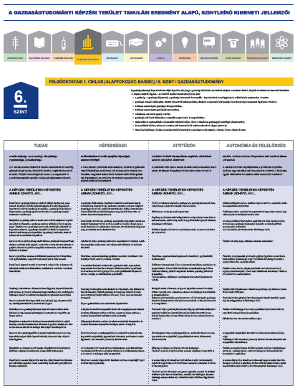

Slide 24
Általános Kompetenciák
I. Szakmai kompetenciák működését alapozó és kísérő általános kompetenciák:
Komplex kompetenciák, jellemzőjük a multifunkcionalitás és transz-diszciplináris jelleg;
jól szervezettségük révén a téma-/ tartalomspecifikus szakértelem alapjai
II. Személyiségjellemzők,
értékek, attitűdök, nézetek, motiváció:
Kognitív képességek és stílusok, valamint az érzelmek generátorai;
személyes kompetenciák, melyek részt vesznek a szakmai/ szakmaspecifikus kompetenciák működtetésében

